Slide 1

دانشکده مهندسی کامپیوتر
آزمایشگاه سیستم عامل
تمرین جلسه دهم
استاد : دکتر شیخی
پوریا رحیمی (99521289)

Slide 2
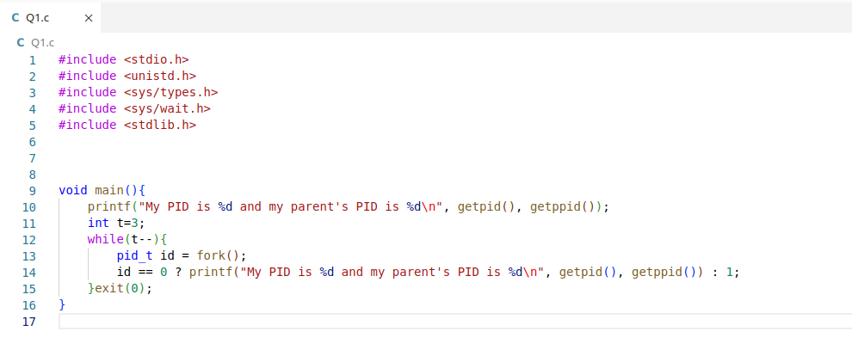
Q1)

Slide 3
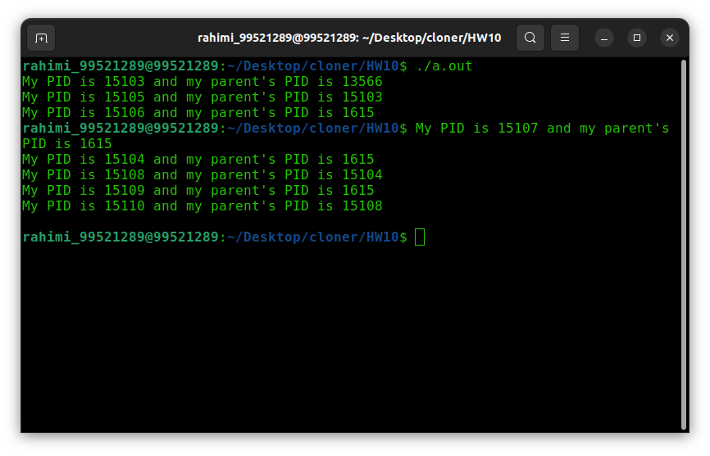
Q1)

Slide 4
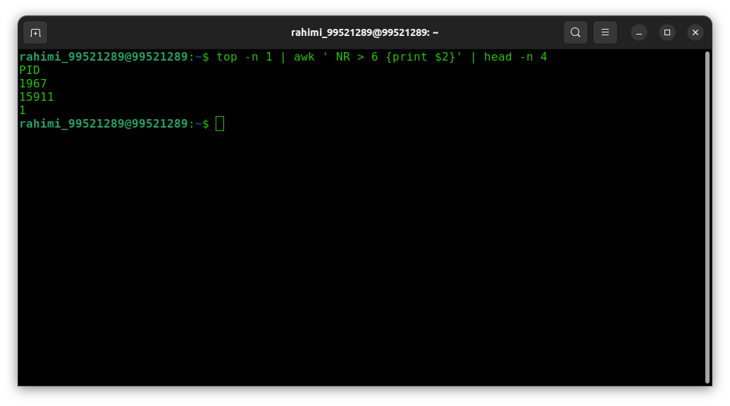
Q2)

